Slide 1
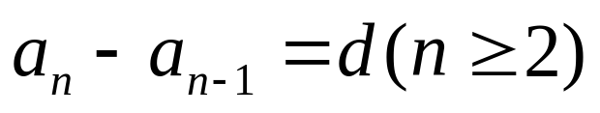
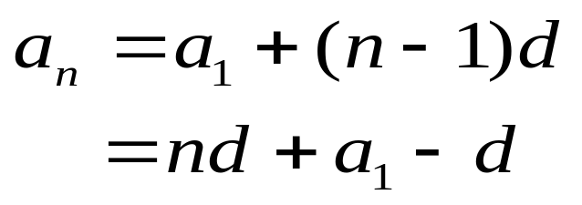
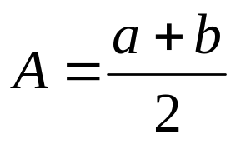
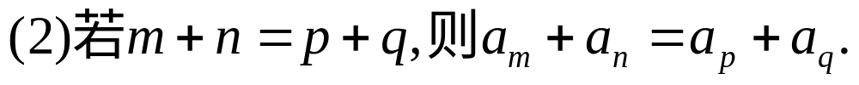
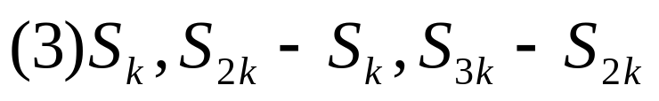
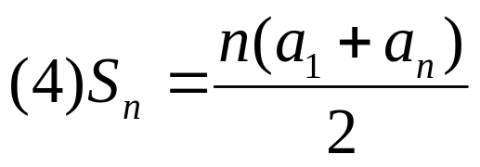
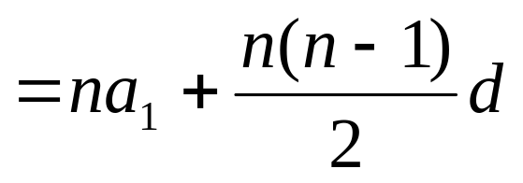
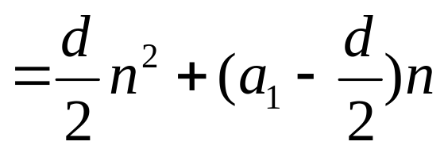
概 念
复习等差数列:
(一)基本概念:
1.等差数列定义：
2.等差数列的通项：
(二)等差数列性质：
（1）a，A，b成等差数列，则
…成等差数列.

Slide 2
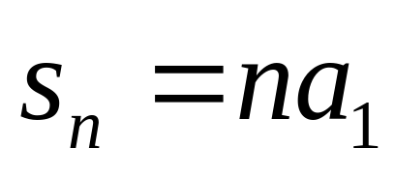
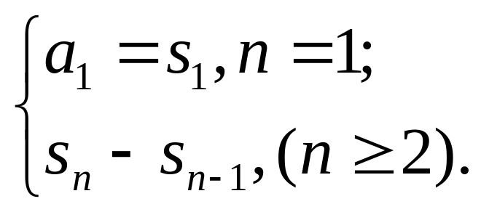
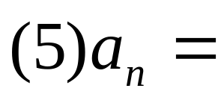
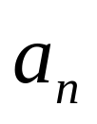
S_{n} 满足何条件 可合二为一?

Slide 3
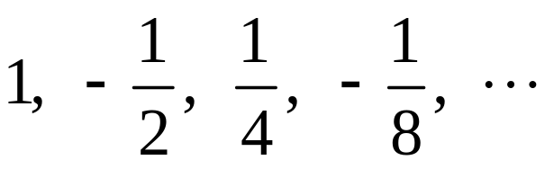
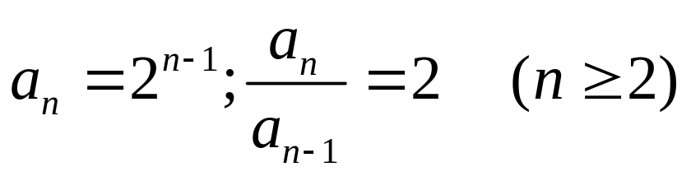
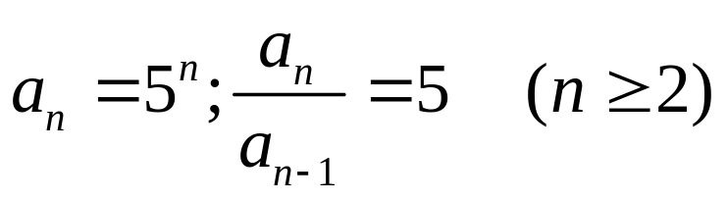
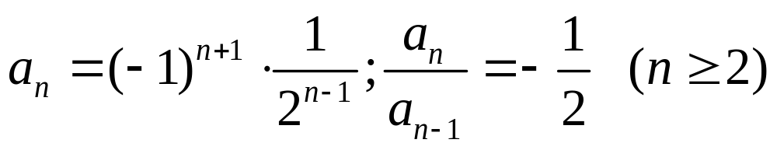
概 念
2.4 等比数列
下面我们来看这样几个数列，看其又有何共同特点.
1，2，4，8，16，…262； ①
5，25，125，625，…； ②
③
特点：
对于数列①，
对于数列②，
对于数列③，

Slide 4
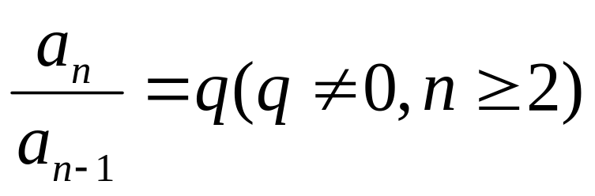
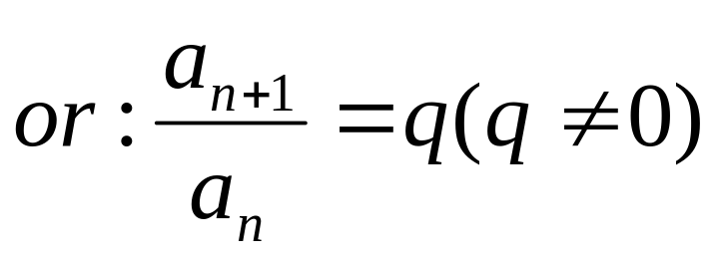
概 念
2.3 等比数列
一.等比数列的定义：
一般地，如果一个数列从第二项起，每一项与它的前一项的比等于同一个常数，那么这个数列就叫做等比数列(geometric sequence )，这个常数叫做等比数列的公比(common ratio) ；公比通常用字母q表示（q≠0），即：

Slide 5
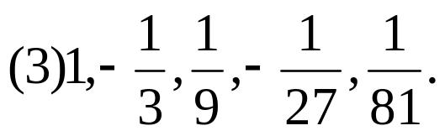
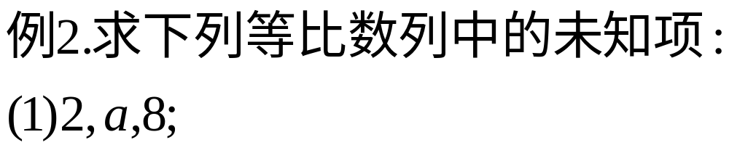
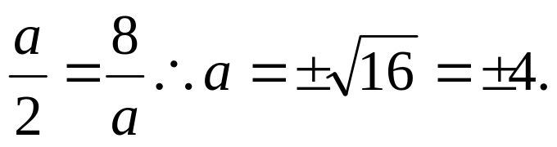
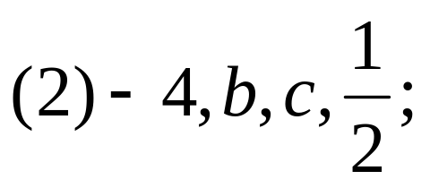
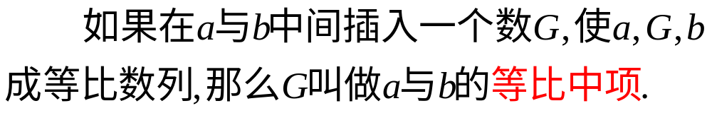
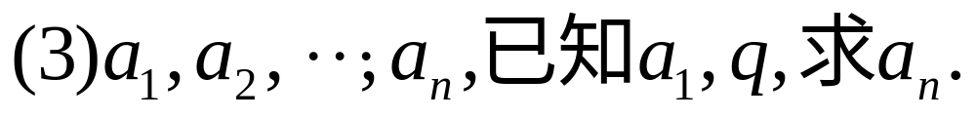
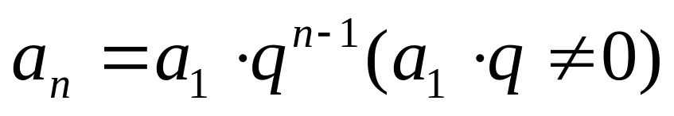
定义巩固一
例1.判断下列数列是否为等比数列:
(1)1,1,1,1,1; (2)0,1,2,4,8;
a也叫2与8的等比中项

Slide 6
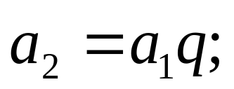
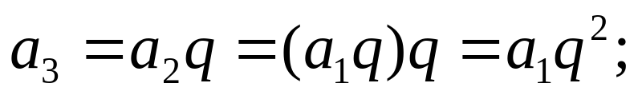
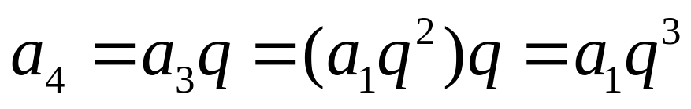

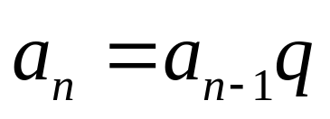
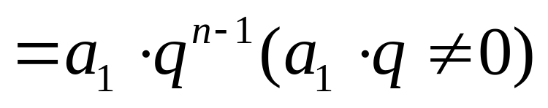
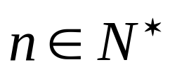
概 念
二.等比数列的通项公式：
由定义得：
n=1时，等式也成立，即对一切 成立.
此为用递推公式求等比数列的通项公式.

Slide 7
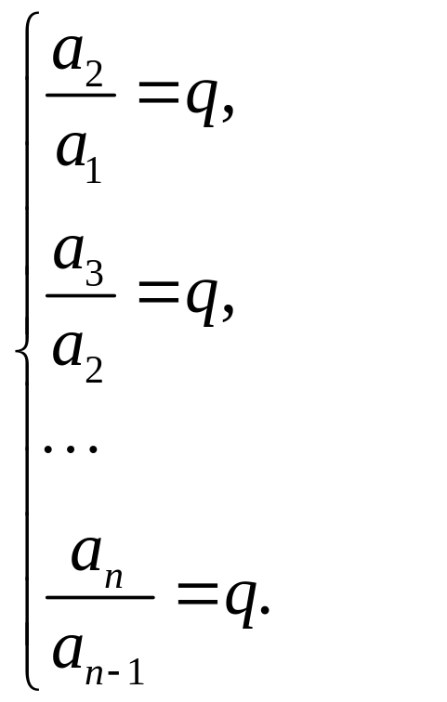
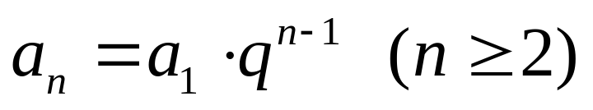
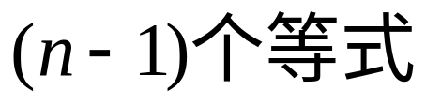
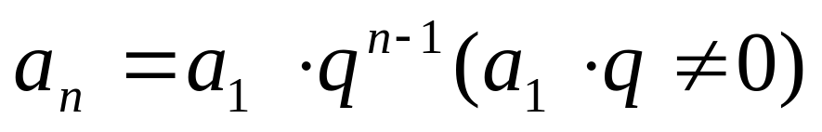
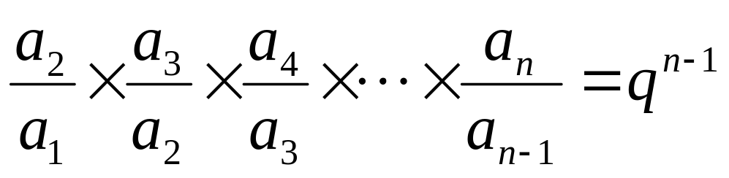
概 念
二.等比数列的通项公式
即：
当n=1时，左=a₁，右=a₁，
所以等式成立
∴等比数列通项公式为：
迭乘可得：

Slide 8
概 念
思考:
1.等比数列首项能为零吗？公比能为零吗？可能存在等于零的项吗？
2.公比能为负数吗？公比是负数时，等比数列的各项
符号怎样？
3.我们知道等差数列在公差为正时，是递增数列，为负
就是递减数列，等比数列有这个性质吗？划分单调性
的标准是什么？
4.等比数列与函数的关系.

Slide 9
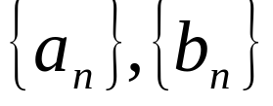
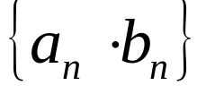
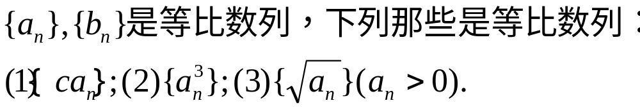
定义与公式巩固二:
例1：已知
是项数相同的等比数列，求证:
是等比数列.
思考：

Slide 10
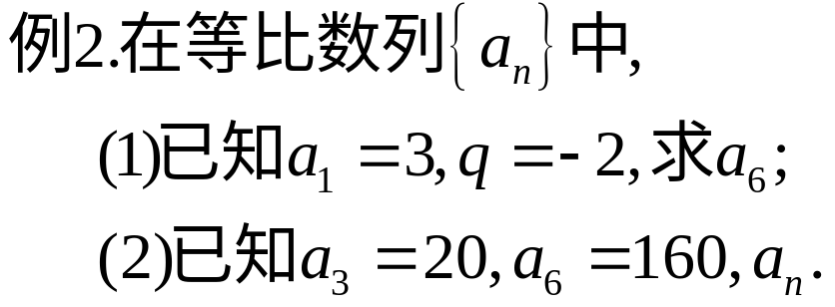
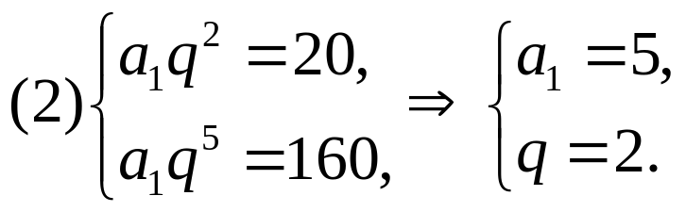
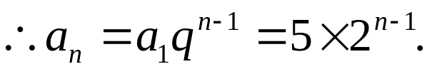
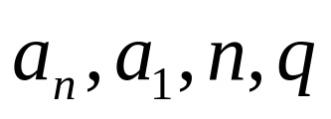
点评:等比数列是一类特殊的数列，反映出的特殊规律是定义，等比数列的通项公式涉及到四个量：
用方程的观点知三求一，列方程组求基本量是解决数列问题的常用方法.

Slide 11
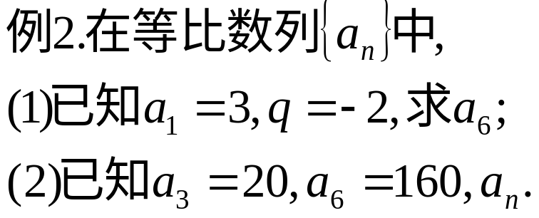
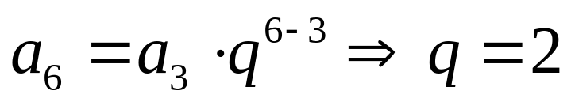
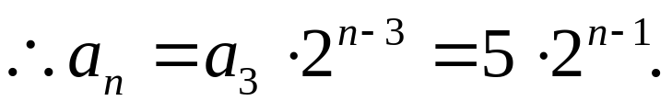
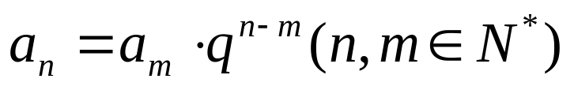
第(2)小题能否不求出首项呢?
一般性结论：
你能证明吗?

Slide 12
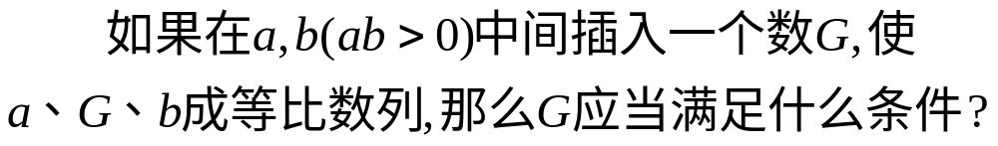
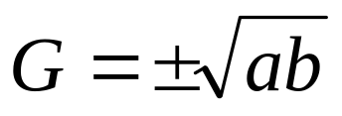

再谈等比中项问题

Slide 13
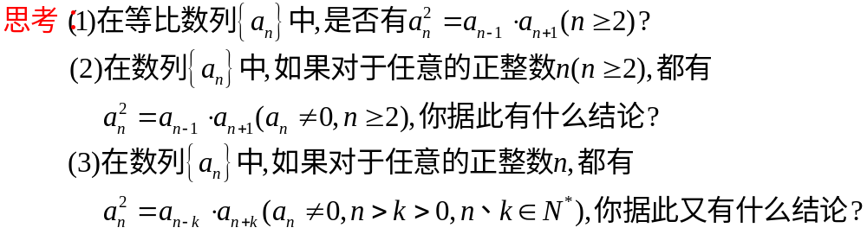









课本53面
解：
（1）有；
偶数项成
等比数列
奇数项成
等比数列

Slide 14




你能从中得
到什么 结论？
你能证明此结论吗？

Slide 15





等比中项问题应用
1
5

Slide 16





综合应用
点评:掌握设元的一些技巧

Slide 17


例3.
这样形成的图形叫分形(fractal).

Slide 18


















4.如图,正方形ABCD的边长为3a cm,分别作边AB,BC,CD,DA上的三等分点A₁ , B₁ , C₁,D₁,再分别取A₁ B₁ ,B₁ C₁, C₁ D₁, D₁A₁,上的三等分点A₂ , B₂ , C₂ ,D₂,得正方形A₂ B₂ C₂ D₂,如此继续下去,得正方形A₃ B₃ C₃ D_{3 ••• •••}
(1)求边A₁ B₁, A₂ B₂, A₃ B₃的长;
(2)求正方形A_{n} B_{n} C_{n} D_{n} 的边长.
课本61面题3

Slide 19







构造等比数列
说明：
一般地，形如
为非常数列，可变形为
，其中
是一个公比为p的等比数列.

Slide 20
例6、某县位于沙漠边缘地带，为早日实现沙漠变当绿洲，到2013年底全县的绿地已占全县面积的30%.2014年开始，县政府决定加大植物造林、开辟绿地的力度，预计每年将出现这种局面，原有沙漠面积的16%被改造为绿地，同时，原有绿地面积的4%又被侵蚀，变成了沙漠.
（Ⅰ）设全县面积为单位1，记2013年年底的绿地面积为a₁，经
过n年后的绿地面积为a_{n+1}，试用a_{n} 表示a_{n+1}；
（Ⅱ）求证：数列{a_{n}-4/5 }是等比数列；
（Ⅲ）在这种局面下，全县绿地面积能超过80%吗？
（Ⅳ）至少到哪一年年底，该县的绿地面积超过全县面积的60%.
（lg2=0.301）
解：（Ⅰ）设2013年该县沙漠面积为b₁，经过n-1年后 的沙漠面积为b_{n}，

Slide 21



（Ⅱ）
知{a_{n} -4/5 }是首项为-1/2，公比为4/5的等比数列.
（Ⅲ）因为，
知这种局面下，全县绿地面积不可能超过80%.
（Ⅳ）设n年后该县的绿地面积超过全县面积的60%，即
所以，至少到2018年底，全县绿地面积超过60%.

Slide 22




课本练习题 69面

Slide 23




课本69面

Slide 24






